Slide 1
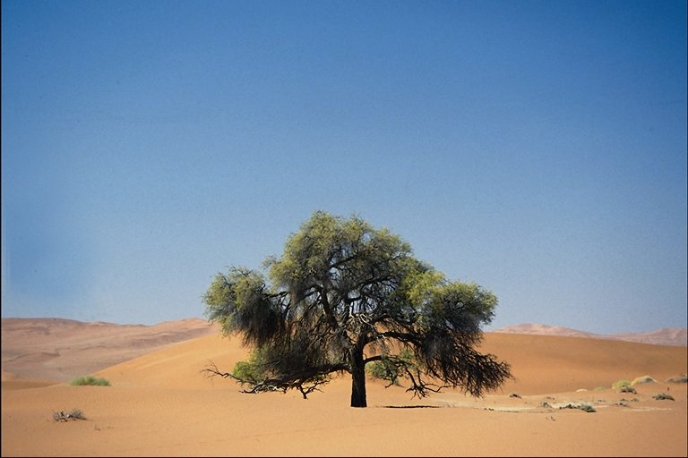
Охрана природы

Slide 2
План урока
1. Что такое экология.
2. Отрицательное воздействие человека на природу.
3. Закон на страже природы.

Slide 3
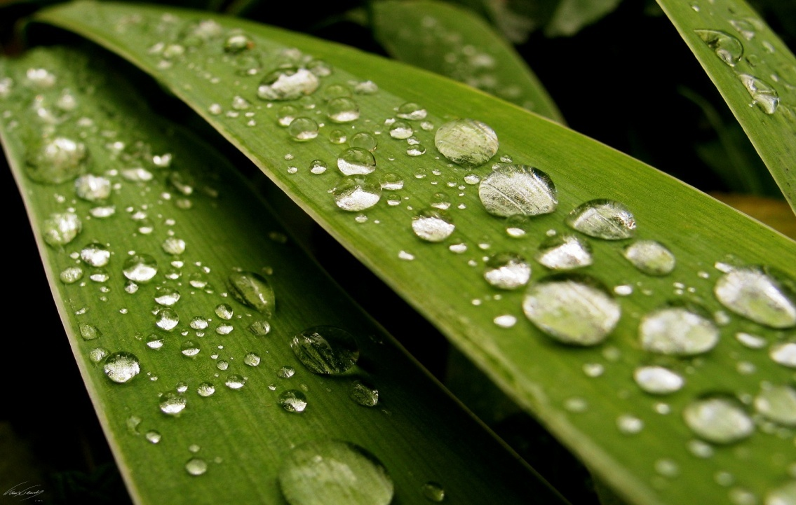
Смотрю на глобус –
шар земной,
И вдруг вздохнул он,
как живой;
И шепчут мне материки:
Ты береги нас, береги!
В тревоге рощи и леса,
Роса на травах, как слеза,
И тихо просят родники:
Ты береги нас, береги!

Slide 4
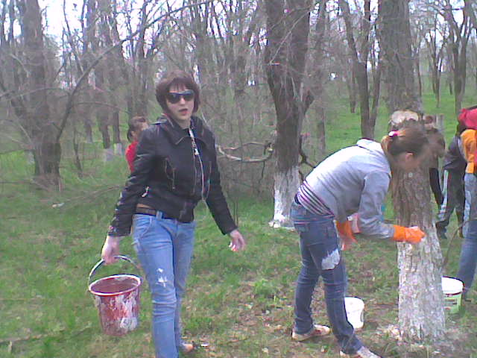
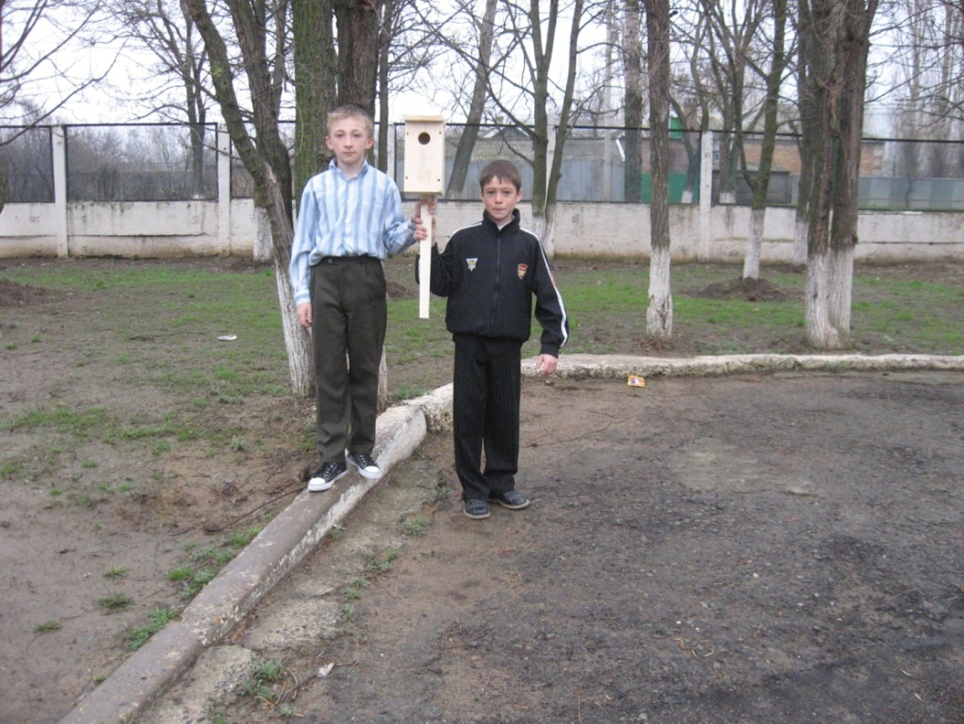
На всех языках слово экология звучит одинаково.
1.

Slide 5
Это наука о взаимоотношениях живых организмов между собой и с окружающей средой

Slide 6
Отрицательные результаты деятельности человека
земля
обезлесивание
Наступление пустынь
вода
Загрязнение Мирового океана
Засорение подпочвенных вод
воздух
Загрязнение воздуха
Возникновение озоновых дыр

Slide 7
.

Slide 9
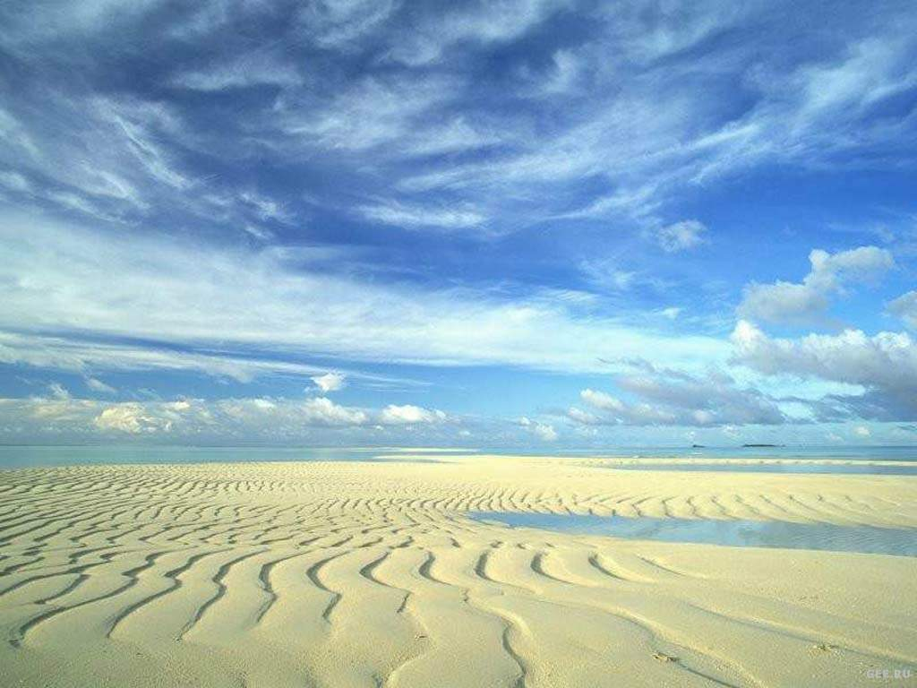
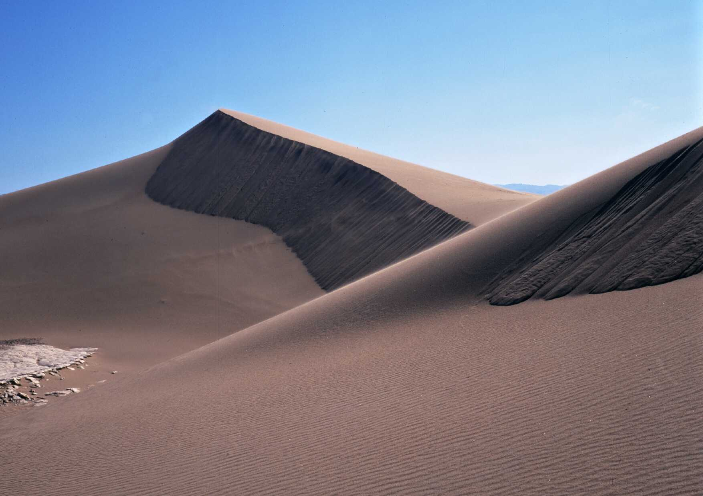

Slide 10
Вдумаемся в эти данные!
За год
исчезает 50000 биологических видов в нашей экосистеме
СXVI по XXв.в. исчезло свыше 250 видов позвоночных животных.
Под угрозой исчезновения находятся еще более 20 тыс. видов

Slide 11
Вдумаемся и в эти факты!
Ежегодно сжигается 1 млрд. тонн усл. топлива.
В атмосферу выбрасываются млн. т. химических элементов, сажи, золы, пыли.
Сотни млрд. тонн бытовых стоков, промышленных отходов попадают в почву ежегодно.
Минеральные удобрения, пестициды, ртуть, свинец, радиоактивные отходы – так же отравляют нашу землю.
За последние 40 лет число детей с врожденными пороками вы-росло в 2,5 раза.

Slide 12
Что же ждет человечество?
Вымирание?..
Нет!

Slide 13
Выход – в охране природы!
1 путь:
Законы
государств.
Утверждение
экологической морали
2 путь:

Slide 14
Экологическая мораль
Не вредить окружающей среде;
Относиться к природе ответственно;
Делать что-то полезное для природы;
Заботиться об окружающем мире;
Предвидеть последствия своего поступка;

Slide 15
Три главных правила экологической морали
1. Я лично несу ответственность за сохранение природы.
2. Я не причиню зла живому – цветку, дереву, птице, животному. И, конечно, человеку.
3. Я помогу любой жизни, которой могу помочь,- цветку, дереву, птице, животному. И, конечно, человеку.

Slide 16
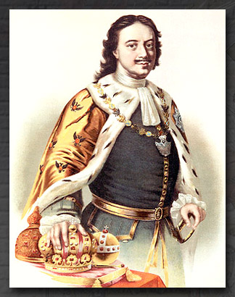
Законодательный путь
Из истории природоохраны.
Первым на защиту природы встал
царь Петр Первый, он издал Указы:
Об охране леса (в одной части леса мож-но рубить лес, в другой – нет);
О создании Аптекарского огорода (ныне это Ботанический сад при МГУ);
Запрет на отстрел лосей в С.-Петербургс-
кой губернии;
Запрет на слив мусора в р. Неву;
Об укреплении берегов Невы и др.

Slide 17
20 век
Международные усилия
1948г. – создан Международный союз охраны природы;
1971г. – создана организация «Гринпис»
(«Зеленый мир»);
В Конституции РФ – ст. 58 об охране природы и окружающей среды;
Программа защиты Арала;
Создание Заповедников – более 20;
С 1990г. действует «Гринпис» и в России;
Закрыт ц.-б.комбинат на Байкале;
Отказ от проекта поворота рек.
Вклад России в охрану природы

Slide 18
Смотрю на глобус – шар земной,
Такой прекрасный и родной.
И шепчут губы:
«Сберегу,
Я сберегу Вас,
сберегу!»

Slide 19
Закрепление
Кто первым из перечисленных правителей России встал на защиту природы?
Иван Грозный;
Петр I;
Алексей Михайлович;
Кн. Вл. Мономах
Кто согласно Конституции РФ обязан охранять природу и окружающую среду?
Президент;
Экологи;
Каждый гражданин.

Slide 20
Укажи правило экологической морали:
Я не обязан отвечать за сохранение природы;
Природа существует, чтобы брать у нее все, что нужно мне;
Я лично несу ответственность за сохранение природы.
4. Как правильно поступать:
Если понравился цветок на лугу – сорви его;
Бросать мусор можно где угодно;
Я не причиню зла живому – цветку, дереву, птице, животному. И, конечно, человеку.

